Slide 1
Garbage Collector Persent
58赶集集团
生态创新事业部-信息安全部
亢伟楠

Slide 2
Base of Garbage Collect
Copying
复制算法
无碎片化
通常用于新生代（泛指）
Mark-Sweep
标记清除
碎片化
通常使用Mark-Compact 作为备份
Mark-Compact
标记压缩
无碎片化

Slide 3
Base Garbage Collect Algorithm
时间和空间复杂度

Slide 4
分代假说
弱分代假说：大多数对象都消逝地很快
强分代假说：

Slide 5
分代算法
对象大小
对象生存时间

Slide 6
GC
Throughput
Pause
空间使用
总运行时间

Slide 7
Copying

Slide 8
Mark-Sweep

Slide 9
Mark-Compact

Slide 10
GC in HotSpot VM
Serial
DefNew
Serial Old
Parallel
ParNew
PS (ThoughtPut gc) + lots features
CMS(parallel + concurrent.ps : concurrent always parallel)
Mostly Concurrent Mark-sweep gc
G1
Concurrent Parallel Mark-Sweep-Compact gc

Slide 11
GC in JRockit VM
Dynamic Garbage Collector
Auto select as profile guide

Slide 12
GC in IBM J9 VM
Xgcpolicy
隐藏细节，方便使用,最终用户不需要知道内部实现细节
-Xgcpolicy:gencon
Low pause
-Xgcpolicy:Optthoughtput
Optlimized for thoughtput
-Xgcpolicy:Subpool
deprecated .use Optthoughtput.
-Xgcpolicy:balanced
New gc policy , like G1

Slide 13
GC in Zing VM
C4 GC - Continuously Concurrent Compacting Collector
Solve all gc problem
完美无瑕，无懈可击：你根本无法想象这个东西是怎么被设计出来的。

Slide 14
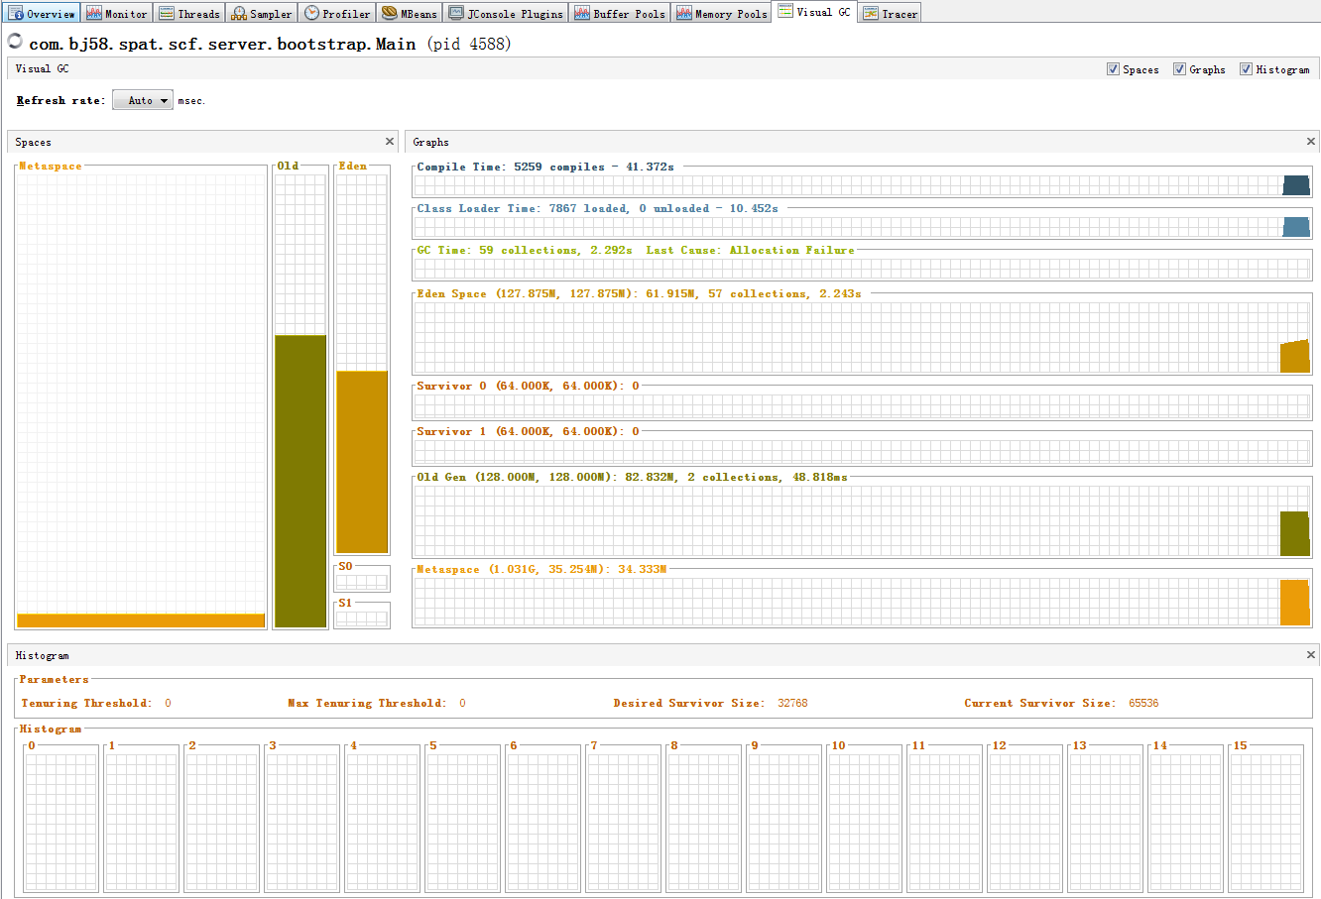
GC 可视化
Visula VM
Visual GC

Slide 15
GC 可视化
JFX-MEM

Slide 16
Common Tune on GC
ThoughtPutGC First.(High thought,”high” pause)
指标：吞吐量、暂停时间
如果暂停时间的要求不高，那么直接使用Parallel gc，可以获得更高的吞吐量
如果SLA不能满足，那么才切换到CMS GC(low thought ,low pause)。

